Slide 1

LÝ THUYẾT ĐỒ THỊ
Graph Theory

Slide 2
CÁC KHÁI NIỆM CƠ BẢN

Slide 3
CÁC KHÁI NIỆM CƠ BẢN
1.1. Đồ thị trong thực tế
1.2. Các loại đồ thị
1.3. Bậc của đỉnh
1.4. Đồ thị con
1.5. Đồ thị đẳng cấu
1.6. Đường đi và chu trình
1.7. Tính liên thông
1.8. Một số loại đồ thị đặc biệt
1.9. Tô màu đồ thị

Slide 4
Các ứng dụng thực tế của đồ thị
Có tiềm năng ứng dụng trong nhiều lĩnh vực (Đồ thị có thể dùng để biểu diễn các quan hệ. Nghiên cứu quan hệ giữa các đối tượng là mục tiêu của nhiều lĩnh vực khác nhau).
Ứng dụng trong mạng máy tính, mạng giao thông, mạng cung cấp nước, mạng điện,…) lập lịch, tối ưu hoá luồng, thiết kế mạch, quy hoạch phát triển...
Các ứng dụng khác: Phân tích gen, trò chơi máy tính, chương trình dịch, thiết kế hướng đối tượng, …

Slide 5
Mối liên hệ giữa các môn học
461
373
322
143
321
142
326
410
415
370
341
413
417
378
Đỉnh = môn học
Cạnh có hướng = đk tiên quyết
421
401

Slide 6
Biểu diễn mê cung
S
S
B
E
E
Đỉnh = phòng
Cạnh = cửa thông phòng hoặc hành lang

Slide 7
Biểu diễn mạch điện (Electrical Circuits)
Nguồn
Công tắc
Đỉnh = nguồn, công tắc, điện trở, …
Cạnh = đoạn dây nối
Điện trở

Slide 8
Truyền thông trong mạng máy tính (Information Transmission in a Computer Network)
56
Tokyo
Hà nội
Seoul
128
16
181
New York
30
140
Bắc kinh
Sydney
Đỉnh = máy tính
Cạnh = tốc độ truyền thông

Slide 9
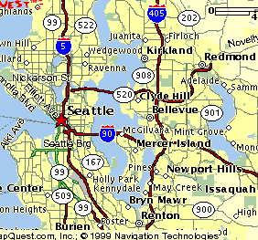
Luồng giao thông trên xa lộ (Traffic Flow on Highways)
UW
Đỉnh = thành phố
Cạnh = lượng xe cộ trên
tuyến đường cao tốc kết nối giữa các thành phố

Slide 10
Chương 1 CÁC KHÁI NIỆM CƠ BẢN
1.1. Đồ thị trong thực tế
1.2. Các loại đồ thị
1.3. Bậc của đỉnh
1.4. Đồ thị con
1.5. Đồ thị đẳng cấu
1.6. Đường đi và chu trình
1.7. Tính liên thông
1.8. Một số loại đồ thị đặc biệt
1.9. Tô màu đồ thị

Slide 11
Đồ thị vô hướng (Undirected Graphs)
Định nghĩa. Đơn (đa) đồ thị vô hướng G = (V,E) là cặp gồm:
Tập đỉnh V là tập hữu hạn phần tử, các phần tử gọi là các đỉnh
Tập cạnh E là tập (họ) các bộ không có thứ tự dạng
(u, v), u, v ∈ V, u≠v

Slide 12
Đơn đồ thị vô hướng (Simple Graph)
Ví dụ: Đơn đồ thị G₁ = (V₁, E₁), trong đó
V₁={a, b, c, d, e, f, g, h},
E₁={(a,b), (b,c), (c,d), (a,d), (d,e), (a,e), (d,b), (f,g)}.
a
f
b
h
e
c
g
d
Đồ thị G₁

Slide 13
Đa đồ thị vô hướng (Multi Graphs)
Ví dụ: Đa đồ thị G₂ = (V₂, E₂), trong đó
V₂={a, b, c, d, e, f, g, h},
E₂={(a,b), (b,c), (b,c), (c,d), (a,d), (d,e), (a,e), (a,e), (a, e), (d,b), (f,g)}.
a
b
f
e
h
Cạnh lặp
c
g
d
Đồ thị G₂

Slide 14
Đồ thị có hướng (Directed Graph)
Định nghĩa. Đơn (đa) đồ thị có hướng G = (V,E) là cặp gồm:
Tập đỉnh V là tập hữu hạn phần tử, các phần tử gọi là các đỉnh
Tập cung E là tập (họ) các bộ có thứ tự dạng
(u, v), u, v ∈ V, u≠v

Slide 15
Đơn đồ thị có hướng (Simple digraph)
Ví dụ: Đơn đồ thị có hướng G₃= (V₃, E₃), trong đó
V₃={a, b, c, d, e, f, g, h},
E₃={(a,b), (b,c), (c,b), (d,c), (a,d), (b, d), (a,e), (d,e),
(e,a), (f,g), (g,f)}
a
f
b
h
e
c
g
d
Đồ thị G₃

Slide 16
Đa đồ thị có hướng (Multi Graphs)
Ví dụ: Đa đồ thị có hướng G₄= (V₄, E₄), trong đó
V₄={a, b, c, d, e, f, g, h},
E₄={(a,b), (b,c), (c,b), (d,c), (a,d), (b, d), (a,e), (a,e),
(d,e), (e,a), (f,g), (g,f)}
a
b
f
e
h
c
g
d
Đồ thị G₄

Slide 17
Các loại đồ thị: Tóm tắt
Loại | Kiểu cạnh | Có cạnh lặp?
Đơn đồ thị vô hướng | Vô hướng | Không
Đa đồ thị vô hướng | Vô hướng | Có
Đơn đồ thị có hướng | Có hướng | Không
Đa đồ thị có hướng | Có hướng | Có
Chú ý:
Một dạng đồ thị ít sử dụng hơn, đó là giả đồ thị. Giả đồ thị là đa đồ thị mà trong đó có các khuyên (cạnh nối 1 đỉnh với chính nó).
Cách phân loại đồ thị dùng ở đây chưa chắc đã được chấp nhận trong các tài liệu khác...
Khuyên (loop)

Slide 18
Các thuật ngữ Graph Terminology
Chúng ta cần các thuật ngữ liên quan đến mối quan hệ giữa các đỉnh và các cạnh của đồ thị sau:
Kề nhau, nối, đầu mút, bậc, bắt đầu, kết thúc, bán bậc vào, bán bậc ra,…
u
u
e
e
v
v
Cạnh vô hướng e=(u,v)
Cạnh có hướng (cung) e=(u,v)

Slide 19
Kề (Adjacency)
u
e
v
Cho G là đồ thị vô hướng với tập cạnh E. Giả sử e∈E là cặp (u,v). Khi đó ta nói:
u, v là kề nhau/lân cận/nối với nhau (adjacent / neighbors / connected).
Cạnh e là liên thuộc với hai đỉnh u và v.
Cạnh e nối (connect) u và v.
Các đỉnh u và v là các đầu mút (endpoints) của cạnh e.

Slide 20
Tính kề trong đồ thị có hướng
u
e
v
Cho G là đồ thị có hướng (có thể là đơn hoặc đa) và giả sử e = (u,v) là cạnh của G. Ta nói:
u và v là kề nhau, u là kề tới v, v là kề từ u
e đi ra khỏi u, e đi vào v.
e nối u với v, e đi từ u tới v
Đỉnh đầu (initial vertex) của e là u
Đỉnh cuối (terminal vertex) của e là v

Slide 21
CÁC KHÁI NIỆM CƠ BẢN
1.1. Đồ thị trong thực tế
1.2. Các loại đồ thị
1.3. Bậc của đỉnh
1.4. Đồ thị con
1.5. Đồ thị đẳng cấu
1.6. Đường đi và chu trình
1.7. Tính liên thông
1.8. Một số loại đồ thị đặc biệt

Slide 22
Bậc của đỉnh (Degree of a Vertex)
Giả sử G là đồ thị vô hướng, v∈V là một đỉnh nào đó.
Bậc của đỉnh v, deg(v), là số cạnh kề với nó.
Đỉnh bậc 0 được gọi là đỉnh cô lập (isolated).
Đỉnh bậc 1 được gọi là đỉnh treo (pendant).
Các ký hiệu thường dùng:
δ(G) = min {deg(v): v ∈ V},
Δ(G) = max {deg(v): v ∈ V}.

Slide 23
Ví dụ
Cạnh (a,b) là liên thuộc với hai đỉnh a và b
b là kề với c và c là kề với b
b
c
a
f
d
e
deg(f) = 0
f là đỉnh cô lập
deg(d) = 3
δ(G) = min {deg(v): v ∈ V} = 0,
Δ(G) = max {deg(v): v ∈ V}= 3.
g
deg(g) = 1
g là đỉnh treo

Slide 24
Định lý về các cái bắt tay (Handshaking Theorem)
Định lý. Giả sử G là đồ thị vô hướng (đơn hoặc đa) với tập đỉnh V và tập cạnh E. Khi đó
CM: Trong tổng ở vế trái mỗi cạnh e=(u,v)∈E được tính hai lần: trong deg(u) và deg(v).
Hệ quả: Trong một đồ thị vô hướng bất kỳ, số lượng đỉnh bậc lẻ (đỉnh có bậc là số lẻ) bao giờ cũng là số chẵn.

Slide 25
Ví dụ. Biết rằng mỗi đỉnh của đồ thị vô hướng G=(V,E) với 14 đỉnh và 25 cạnh đều có bậc là 3 hoặc 5.
Hỏi G có bao nhiêu đỉnh bậc 3?
Giải. Giả sử G có x đỉnh bậc 3.
Khi đó có 14−x đỉnh bậc 5.
Do | E | = 25, nên tổng tất cả các bậc là 50.
Từ đó, 3x + 5(14−x) = 50
Suy ra x = 10.

Slide 26
Bậc của đỉnh của đồ thị có hướng
Cho G là đồ thị có hướng, v là đỉnh của G.
Bán bậc vào (in-degree) của v, deg⁻(v), là số cạnh đi vào v.
Bán bậc ra (out-degree) của v, deg⁺(v), là số cạnh đi ra khỏi v.
Bậc của v, deg(v):≡deg⁻(v)+deg⁺(v), là tổng của bán bậc vào và bán bậc ra của v.

Slide 27
Ví dụ
b kề tới c và c kề từ b
b
c
a
f
deg-(a) = 0
deg+(a)= 2
a- đỉnh nguồn
d
e
deg-(f) = 0
deg+(f)= 0
deg⁻(d) = 2
deg⁺(d)= 1
deg-(e) = 2
deg+(e)= 0
e – đỉnh đích (target)

Slide 28
Định lý về các cái bắt tay có hướng Directed Handshaking Theorem
Định lý. Giả sử G là đồ thị có hướng (có thể là đơn hoặc đa) với tập đỉnh V và tập cạnh E. Khi đó:
Chú ý là khái niệm bậc của đỉnh là không thay đổi cho dù ta xét đồ thị vô hướng hay có hướng.

Slide 29
CÁC KHÁI NIỆM CƠ BẢN
1.1. Đồ thị trong thực tế
1.2. Các loại đồ thị
1.3. Bậc của đỉnh
1.4. Đồ thị con
1.5. Đồ thị đẳng cấu
1.6. Đường đi và chu trình
1.7. Tính liên thông
1.8. Một số loại đồ thị đặc biệt
1.9. Tô màu đồ thị

Slide 30
Đồ thị con (Subgraphs)
Định nghĩa. Đồ thị H=(W,F) được gọi là đồ thị con của đồ thị G=(V,E) nếu W⊆V và F⊆E.
Ký hiệu: H⊆G.
G
H

Slide 31
Ví dụ
Định nghĩa. Đồ thị H là con của đồ thị G nếu V(H) ⊆ V(G) và E(H) ⊆ E(G) (viết tắt H ⊆ G).
Ví dụ
v
w
v
w
v
w
u
x
y
x
y
x
y
G
H
⊆ G
F
⊆ G

Slide 32
Đồ thị con cảm sinh Induced Subgraph
Định nghĩa. Cho G = (V, E) là đồ thị vô hướng.
Giả sử S ⊆ V, S ≠ ∅. Đồ thị con cảm sinh bởi S là đồ thị con cực đại của G với tập đỉnh là S. (thường ký hiệu là <S>)
Đồ thị con H của đồ thị G được gọi là đồ thị con cảm sinh đỉnh (vertex-induced subgraph) của G nếu tìm được S ⊆ V sao cho H=<S>.
Ví dụ:
G
v
w
H
v
w
H không là đồ thị con cảm sinh của G.
u
H ∪{(x,w)} đúng
x
y
x
y

Slide 33
Loại bỏ đỉnh The deletion of vertices
Định nghĩa. Cho G = (V, E) là đồ thị vô hướng. Giả sử S ⊆ V. Ta gọi việc loại bỏ tập đỉnh S khỏi đồ thị là việc loại bỏ tất cả các đỉnh trong S cùng các cạnh kề với chúng.
Như vậy nếu ký hiệu đồ thị thu được là G−S, ta có G−S = <V−S>.
Nếu S={v}, thì để đơn giản ta viết G−v.
G
v
w
G−S
v
w
Giả sử S={x,u} ⇒
u
u
x
y
x
y

Slide 34
Hợp của hai đồ thị
Hợp G₁∪G₂ của hai đơn đồ thị G₁=(V₁, E₁) và G₂=(V₂,E₂) là đơn đồ thị (V₁∪V₂, E₁∪E₂).
a
b
c
∪
a
b
c
d
e
d
f

Slide 35
Hợp của các đồ thị
Nếu S₁, S₂, S₃, S₄, S₅, S₆ là các hình vuông, khi đó Q₃ là hợp của các diện của nó: Q₃ = S₁∪S₂∪S₃∪S₄∪S₅∪S₆

Slide 36
CÁC KHÁI NIỆM CƠ BẢN
1.1. Đồ thị trong thực tế
1.2. Các loại đồ thị
1.3. Bậc của đỉnh
1.4. Đồ thị con
1.5. Đồ thị đẳng cấu
1.6. Đường đi và chu trình
1.7. Tính liên thông
1.8. Một số loại đồ thị đặc biệt
1.9. Tô màu đồ thị

Slide 37
Đồ thị đẳng cấu Graph Isomorphism
Định nghĩa:
Hai đơn đồ thị vô hướng G₁=(V₁, E₁) và G₂=(V₂, E₂) là đẳng cấu (isomorphic) iff ∃ song ánh f : V₁→V₂ sao cho ∀ a, b ∈ V₁, a và b là kề nhau trên G₁ iff f(a) và f(b) là kề nhau trên G₂.
f là hàm đặt tên lại các đỉnh để cho hai đồ thị là đồng nhất.
Có thể tổng quát định nghĩa này cho các loại đồ thị còn lại.

Slide 38
Bất biến đối với đẳng cấu
Điều kiện cần nhưng không phải là đủ để G₁=(V₁, E₁) là đẳng cấu với G₂=(V₂, E₂):
Ta phải có |V₁|=|V₂|, và |E₁|=|E₂|.
Số lượng đỉnh bậc k ở hai đồ thị là như nhau.

Slide 39
Ví dụ đẳng cấu
Nếu là đẳng cấu thì hãy gán tên cho đồ thị thứ hai để thấy rõ sự đẳng cấu, trái lại hãy nêu rõ sự khác biệt.
d
b
a
b
a
d
c
e
e
c
f
f

Slide 40
Có đẳng cấu không?
Nếu là đẳng cấu thì hãy gán tên cho đồ thị thứ hai để thấy rõ sự đẳng cấu, trái lại hãy nêu rõ sự khác biệt.
Cùng số lượng đỉnh
a
b
Cùng số
lượng cạnh
d
Khác số lượng đỉnh bậc 2
(1 < >3)
c
e

Slide 41
Hai đồ thị sau là đẳng cấu với nhau
A
A’
E
B
E’
B’
D’
D
C
C’

Slide 42
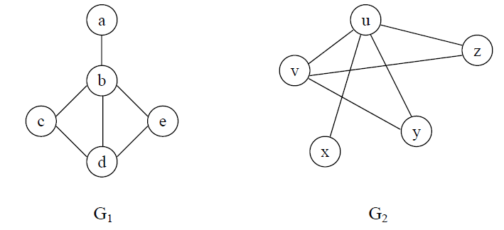
Ví dụ: Hai đơn đồ thị G1 và G2 sau là đẳng cấu qua phép đẳng cấu f: a→ x, b→u, c→z, d→v, e→y:

Slide 43
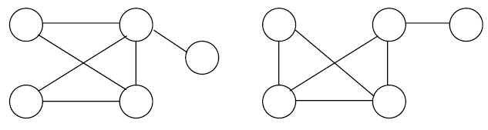
Ví dụ:
Hai đồ thị G1 và G2 sau đều có 5 đỉnh và 6 cạnh nhưng không đẳng cấu vì trong G1 có một đỉnh bậc 4 mà trong G2 không có đỉnh bậc 4 nào.

Slide 44
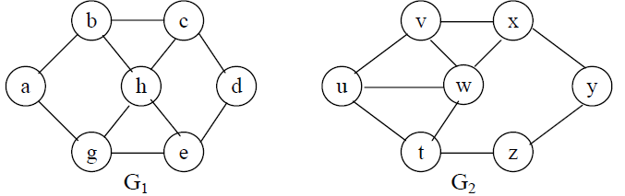
Ví dụ:
Hai đồ thị G1 và G2 đều có 7 đỉnh, 10 cạnh, cùng có một đỉnh bậc 4, bốn đỉnh bậc 3 và hai đỉnh bậc 2. Tuy nhiên G1 và G2 là không đẳng cấu vì hai đỉnh bậc 2 của G1 (a và d) là không kề nhau, trong khi hai đỉnh bậc 2 của G2 (y và z) là kề nhau.

Slide 45
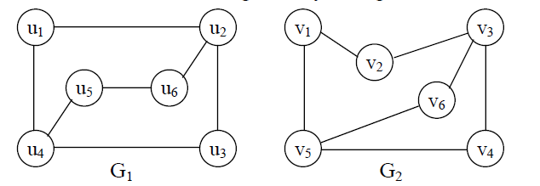
Ví dụ:
Hãy xác định xem hai đồ thị sau có đẳng cấu hay không?

Slide 46
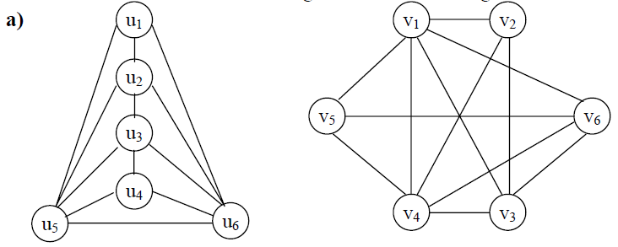
Các đồ thị sau có đẳng cấu với nhau không?

Slide 47
CÁC KHÁI NIỆM CƠ BẢN
1.1. Đồ thị trong thực tế
1.2. Các loại đồ thị
1.3. Bậc của đỉnh
1.4. Đồ thị con
1.5. Đồ thị đẳng cấu
1.6. Đường đi và chu trình
1.7. Tính liên thông
1.8. Một số loại đồ thị đặc biệt
1.9. Tô màu đồ thị

Slide 48
Đường đi, Chu trình
Định nghĩa. Đường đi P độ dài n từ đỉnh u đến đỉnh v, trong đó n là số nguyên dương, trên đồ thị G=(V,E) là dãy
P: x₀, x₁, . . . , x_{n-1}, x_{n}
trong đó u = x₀, v = x_{n}, (x_{i}, x_{i+1}) ∈ E, i = 0, 1, 2, ... , n-1.
Đường đi nói trên còn có thể biểu diễn dưới dạng dãy các cạnh:
(x₀, x₁), (x₁, x₂), . . . , (x_{n-1}, x_{n}).
Đỉnh u gọi là đỉnh đầu, còn đỉnh v gọi là đỉnh cuối của đường đi.

Slide 49
Đường đi, Chu trình
Đường đi gọi là đường đi sơ cấp nếu không có đỉnh nào bị lặp lại trên nó.
Đường đi gọi là đường đi đơn giản nếu không có cạnh nào bị lặp lại trên nó.
Nếu có đường đi từ u đến v thì ta nói đỉnh v đạt đến được từ đỉnh u. Ta quan niệm rằng một đỉnh v luôn đạt đến được từ chính nó.

Slide 50
Đường đi (Path)
5
c
d
1
a
2
b
3
e
4
Ví dụ: 5, 2, 3, 4 hoặc 5, c, 2, b, 3, e, 4.
Không có đỉnh lặp nên là đường đi sơ cấp
5
c
d
1
a
2
b
3
e
4
Ví dụ: 1, 2, 5, 3, 4 hoặc 1, a, 2, c, 5, d, 3, e, 4
Là đường đi đơn giản

Slide 51
Ví dụ (cont.)
P₁=(1,b,2,h,3) là đường đi đơn
P₂=(4,c,5,e,2,g,6,f,5,d,1) là đường đi nhưng không là đường đi sơ cấp
1
a
b
P₁
d
4
2
3
P₂
h
c
e
5
g
f
6

Slide 52
Ví dụ (cont.)
P₁=(1, b, 2, h, 3) là đường đi đơn
P₂=(4,c,5,e,2,g,6,f,5,d,1) là đường đi nhưng không là đường đi sơ cấp
1
a
b
P₁
d
4
2
3
P₂
h
c
e
5
g
f
6

Slide 53
Chu trình
Đường đi có đỉnh đầu trùng với đỉnh cuối (tức là u = v) được gọi là chu trình.
Chu trình được gọi là sơ cấp nếu như ngoại trừ đỉnh đầu trùng với đỉnh cuối, không có đỉnh nào bị lặp lại.

Slide 54
Chu trình (Cycle)
2
a
b
Chu trình 1, 2, 3, 1. (hay 1, a, 2, b, 3, e)
Chu trình đơn
e
1
3
d
c
4
2
Chu trình: (1, 2, 3, 4, 1) hay 1, a, 2, b, 3, c, 4, d, 1
Chu trình đơn
a
b
e
1
3
d
c
4

Slide 55
Ví dụ: Chu trình trên đồ thị vô hướng
C₁=(V,b,X,g,Y,f,W,c,U,a,V) là chu trình đơn
C₂=(U,c,W,e,X,g,Y,f,W,d,V,a,U) là chu trình nhưng không là chu trình đơn
V
a
b
d
C₂
U
X
Z
h
e
C₁
c
W
g
f
Y

Slide 56
Ví dụ: Chu trình trên đồ thị có hướng
C₁=(V,b,X,g,Y,f,W,c,U,a,V) là chu trình đơn
C₂=(U,c,W,e,X,g,Y,f,W,d,V,a,U) là chu trình nhưng không là chu trình đơn
V
a
b
d
U
X
Z
C₂
h
e
C₁
c
W
g
f
Y

Slide 57
CÁC KHÁI NIỆM CƠ BẢN
1.1. Đồ thị trong thực tế
1.2. Các loại đồ thị
1.3. Bậc của đỉnh
1.4. Đồ thị con
1.5. Đồ thị đẳng cấu
1.6. Đường đi và chu trình
1.7. Tính liên thông
1.8. Một số loại đồ thị đặc biệt
1.9. Tô màu đồ thị

Slide 58
Tính liên thông (Connectedness)
Đồ thị vô hướng được gọi là liên thông nếu luôn tìm được đường đi nối hai đỉnh bất kỳ của nó.
Ví dụ
G₁ và G₂ là các đồ thị liên thông
Đồ thị G bao gồm G₁ và G₂ không là đồ thị liên thông
i
f
j
k
G₂
G₁

Slide 59
Tính liên thông (Connectedness)
Mệnh đề: Luôn tìm được đường đi đơn nối hai đỉnh bất kỳ của đồ thị vô hướng liên thông.
Chứng minh.
Theo định nghĩa, luôn tìm được đường đi nối hai đỉnh bất kỳ của đồ thị liên thông. Gọi P là đường đi ngắn nhất nối hai đỉnh u và v. Rõ ràng P phải là đường đi đơn.

Slide 60
Tính liên thông (Connectedness)
Thành phần liên thông (Connected component): Đồ thị con liên thông cực đại của đồ thị vô hướng G được gọi là thành phần liên thông của nó.
Ví dụ: Đồ thị G có 3 thành phần liên thông G₁, G₂, G₃
i
b
c
f
a
j
k
G₂
d
e
G₃
g
G₁

Slide 61
Thành phần liên thông
i
b
c
V(a)={a,b,c,d,e,g};
f
a
j
k
G₂ ≡G(f)
d
e
G₃ ≡G(i)
G₁≡G(a)
g
Gỉa sử v∈V. Gọi
V(v) – tập các đỉnh của đồ thị đạt đến được từ v,
E(v) – tập các cạnh có ít nhất một đầu mút trong V(v).
Khi đó G(v) = (V(v), E(v)) là đồ thị liên thông và được gọi là thành phần liên thông sinh bởi đỉnh v. Dễ thấy G(v) là thành phần liên thông sinh bởi mọi đỉnh u∈V(v).

Slide 62
Ví dụ
Ví dụ: Cho G là đồ thị vô hướng n ≥ 2 đỉnh. Biết rằng
δ(G) = min{deg(v): v ∈V} ≥ (n-1)/2.
Chứng minh rằng G liên thông.
Chứng minh.
Phản chứng. Giả sử G không liên thông, khi đó do
δ(G) ≥ (n-1)/2,
nên mỗi thành phần liên thông phải chứa ít ra
(n-1)/2+1 = (n+1)/2 đỉnh.
Suy ra đồ thị có ít ra (n+1) đỉnh?!

Slide 63
Đỉnh rẽ nhánh và cầu (Connectedness)
Đỉnh rẽ nhánh (cut vertex): là đỉnh mà việc loại bỏ nó làm tăng số thành phần liên thông của đồ thị
Cầu (bridge): Cạnh mà việc loại bỏ nó làm tăng số thành phần liên thông của đồ thị .
Ví dụ:
b
c
a
e là đỉnh rẽ nhánh
d
e
Cạnh (e,g) là cầu
g
G

